Slide 1
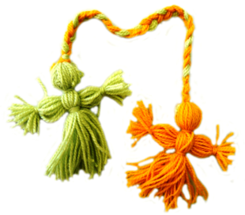
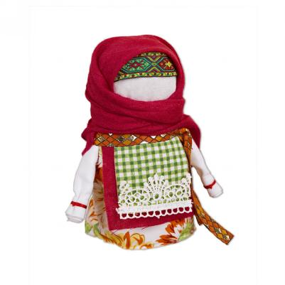
Мастер –класс по изготовлению игровой куклы «Зайчик на пальчик»
Учитель-дефектолог МБДОУ ЦРР №28 «Огонек» Чернова М.В.

Slide 2
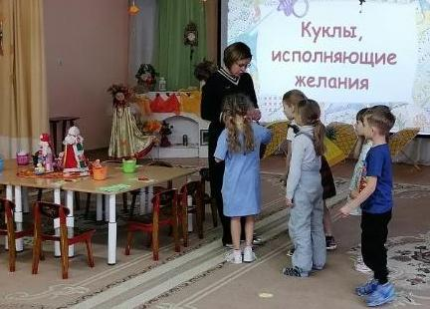
27 октября в нашем детском саду состоялся мастер-класс по изготовлению тряпичной игровой куклы «Зайчик на пальчик»
Дети вместе с родителями познакомились с историей возникновения кукол на Руси и с технологией их изготовления.

Slide 3
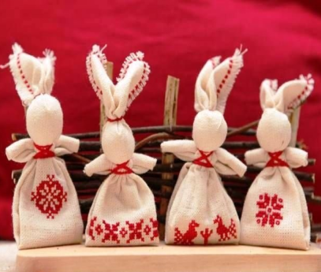
Цель: приобщение детей и родителей к народной культуре в процессе совместной творческой деятельности.
Задачи:
1. Познакомить с историей возникновения тряпичных кукол на Руси.
2. Изготовить самостоятельно игровую куклу-оберег «Зайчик на пальчик».

Slide 4
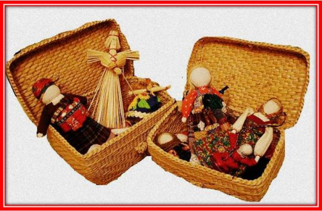
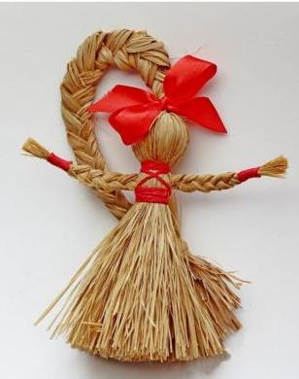
Из истории возникновения кукол
Куклы сопровождали человека всю его жизнь, начиная с самого рождения.
Первые куклы делались из золы и из сухой травы.
Изготовление куклы считалось женским занятием. Девочка делала куклу так, как ее научила мама и бабушка. Ткань рвала, сворачивала и перевязывала красной нитью особым узлом или крестом. На куклы шли старые ношеные тряпочки.

Slide 5
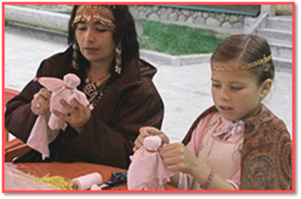
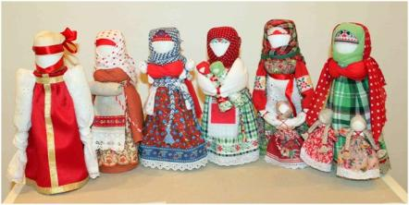
Волшебные свойства кукол
Правила работы
Лоскутки ткани и нитки не разрезались, а рвались вручную.
Куклам никогда не
рисовали лицо.
Люди верили, что куклы могут защитить от злых сил, принять на себя болезни и беды человека, принести ему счастье, помочь хорошему урожаю.
Узелки служили оберегом.

Slide 6
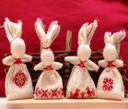
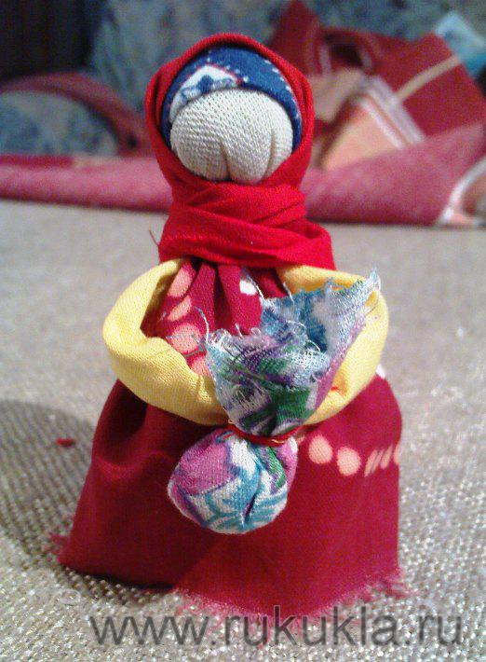
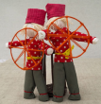
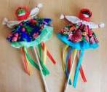
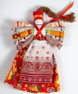
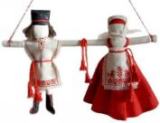
Виды тряпичных кукол
Куклы-обереги
Игровые куклы
Обрядовые куклы
Кукла «Колокольчик»
Кукла "Купавка"
Зайчика на пальчик
Кукла «Подорожница»
Кукла «Спиридон Солнцеворот»
Кукла Хороводница
Кукла «Десятиручка»
Кукла «Бабочка»
Кукла «Неразлучники»

Slide 7
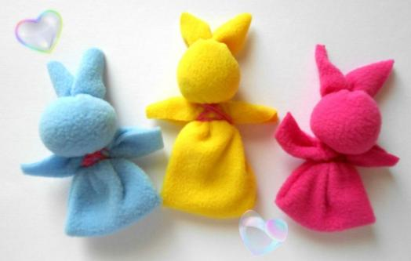
Изготовление игровой куклы «Зайчик на пальчик»
Нам понадобится:
1.Прямоугольный лоскут
ткани примерно 8*15 см
2. Красная нить
3. Любой наполнитель
(вата или синтепон)
Основное предназначение игровой куклы – это отвлечь ребенка в то время, когда взрослые занимаются своими делами. Куклами играли все дети – и девочки, и мальчики. Для самых маленьких изготавливали особые куклы, развивающие мелкую моторику и двигательные функции. Например, маленькие куклы, надевающиеся на палец или кукольные подвески в виде гирлянды.

Slide 8
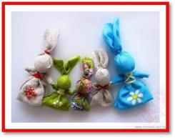
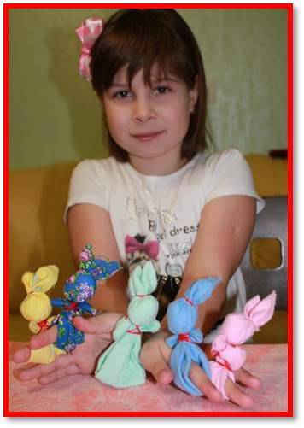
Зайчик на пальчик
Специальная форма этой куклы, которая позволяет одевать ее на палец, имеет двойное назначение. Во-первых, так удобно няньке или родителю играть с маленьким ребенком – одел игрушку на палец, и можно сочинять истории и показывать представления. Во-вторых, малыш сам начинает играть с такой куклой, просовывая в нее пальцы и крепко их сжимая, пытаясь удержать. Так формируется мелкая моторика кистей рук, что является делом важным и очень полезным.

Slide 9
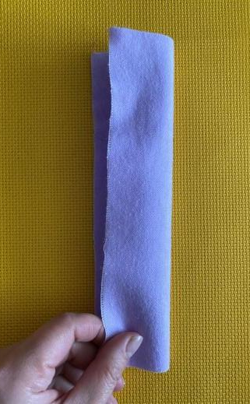
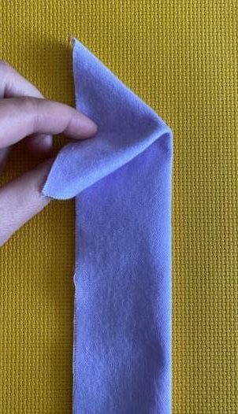
1. Складываем прямоугольный
кусочек ткани пополам.
2. Со стороны сгиба заправляем
угол ткани внутрь

Slide 10
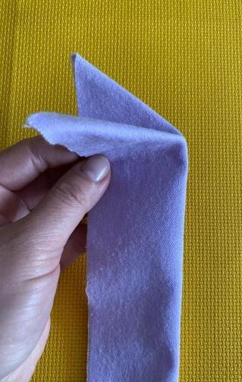
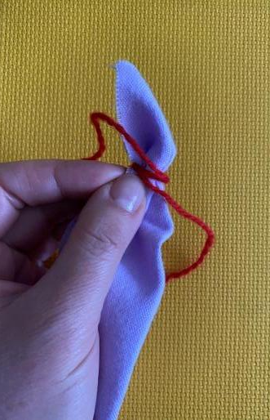
3. Перевязываем коротким
концом нитки ткань з раза и
завязываем 3 узелка.
Нитку не обрезаем !
4. Получились ушки!

Slide 11
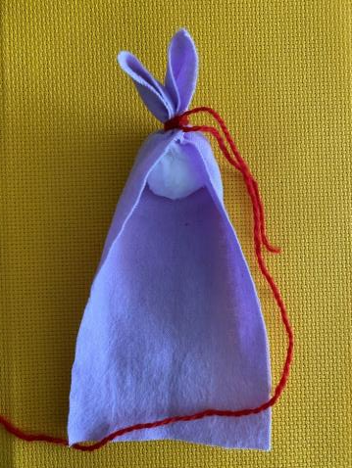
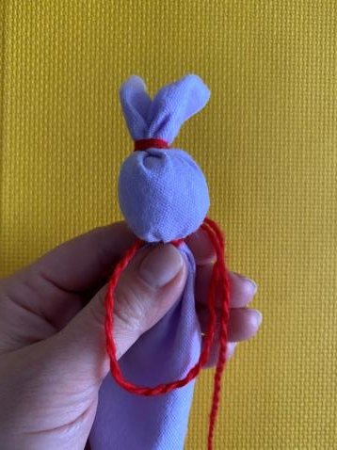
5. Вкладываем наполнитель
(вату или синтепон)
Формируем голову зайчика.
6.Короткий конец нитки прячем
внутри головы, а длинным
затягиваем вокруг шеи 3 раза.

Slide 12
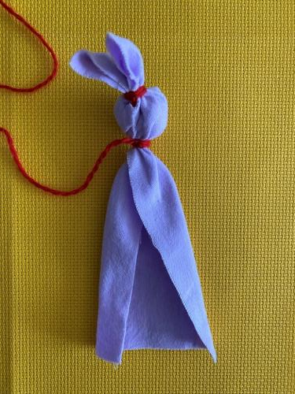
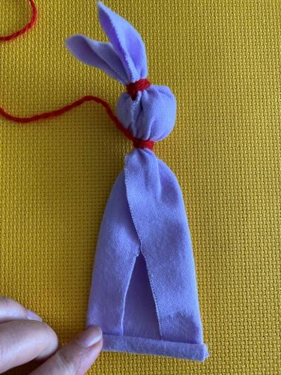
7. Переворачиваем заготовку
и расправляем ткань «юбочкой»
как на фото.
8. Нижний край сворачиваем
несколько раз валиком,
формируя лапки зайчика.

Slide 13
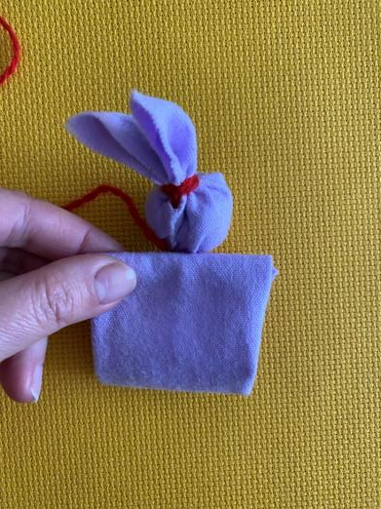
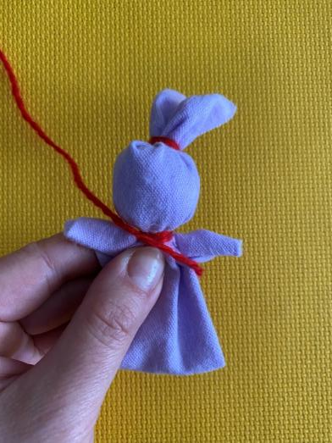
9.Подворачиваем валик к
основанию шеи и с помощью
нитки закрепляем лапы.
10. Пропускаем нить сначала под одной лапой, оборачиваем вокруг
шеи и пропускаем под другой.

Slide 14
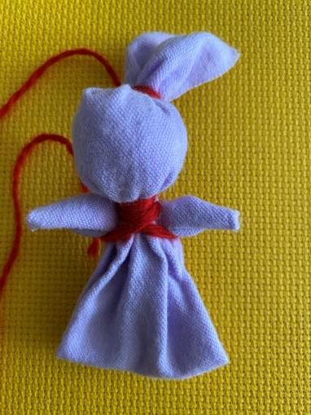
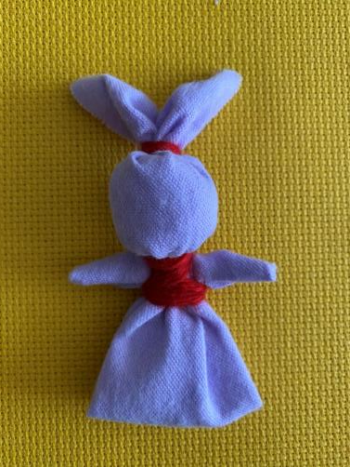
11. Нитки на груди зайчика
образуют крестик.
12. Оборачиваем нить вокруг
талии и закрепляем 3 узелками.
Зайчик готов!

Slide 15
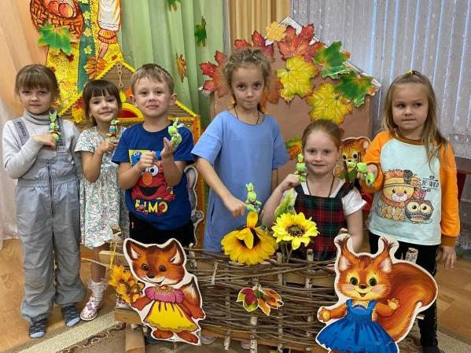
Мастерить куколку нужно неспешно, с хорошим настроением, большой любовью и надеждой на будущее.
При изготовлении можно загадывать желание.
Вот такие зайчики получились у нас!
Попробуйте и вы вместе с детьми!

